Slide 1
No me molestes mamá, estoy aprendiendo. (Mark Prensky y Eduard Punset)
COMUNICACIÓN Y TECNOLOGIA DE LA EDUCACION .
UDI
PROFESOR: SANTIAGO QUINTERO
Presentado: Dra. Aura Cerrud

Slide 2
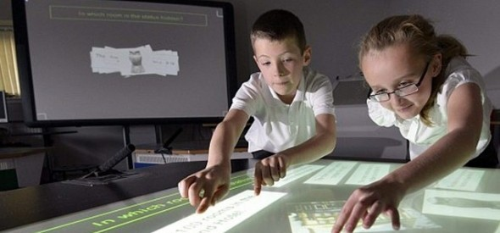
EDUCACION PARA EL FUTURO
CONSTA DE LA ADQUISICION DE NUEVAS COMPETENCIAS Y HABILIDADES

Slide 3
La tecnología cambia la visión de la educación del futuro, con la innovación disruptiva, motivando las mentes de la generación nativa.

Slide 4
VIDEO JUEGOS - NATIVOS DIGITALES
BENEFICIOS
Enseñan a tomar riesgos
Promueven la resolución de conflictos y retos
Seguir reglas.
Ganar competencias para avanzar.
Su utilización es relevante porque promueve la agilidad digital, mental y la inteligencia espacial; desarrollándose en carreras donde se utilizan instrumentos con innovación tecnológicas (áreas científicas, estructurales, etc.)

Slide 5
Nativos Digitales
Esta generación es capaz de :
Mayor concentración.
Mejor visión periférica.
Mejor concentración visual.
Desarrollo cerebral por uso continuo y repetitivo.

Slide 6
La atención …
Se desarrolla determinando prioridades de forma simultánea; aumentando la diversidad en el aprendizaje.
Permitiendo la realización de dos o tres tareas a la vez, con la utilización de múltiples recursos disponibles.

Slide 7
Se debe establecer un nuevo proyecto pedagógico en el que se desarrolle las inteligencias múltiples

Slide 8
EL DOCENTE DEBE :
SER ORIENTADOR.
SER GUIA: QUE DA A CONOCER LOS PELIGROS DE LA TECNOLOGIA.
COMPAÑERO QUE ENTIENDA EL AMBIENTE EN QUE SE DESARROLLA.
MOTIVAR LA FORMA CORRECTA DE UTILIZAR DICHA TECNOLOGIA.
DESPERTAR EL INTERÉS POR EL CONOCIMIENTO .
POTENCIAR LAS ESTRATEGIAS DE APRENDIZAJE.
INSENTIVAR LA UTILIZACIÓN PARA EL DESARROLLO COGNITIVO.

Slide 9
EL USO DE LOS JUEGOS DE VIDEOS DEBE SER REVISADO Y SUPERVISADO POR LOS PADRES Y TUTORES QUE INCLUYEN A LOS MAESTROS. A MEDIDA QUE CRECEN LOS NIÑOS VAN DESARROLLANDO HABILIDADES COGNITIVAS PROGRESIVAS QUE EVOLUCIONAN A RESOLUCIÓN DE DIFICULTADES CADA VEZ MÁS COMPLEJAS. AL CONSOLIDARSE LA LECTO-ESCRITURA , ESE ES EL MOMENTO DE INTERACTUAR CON ELLOS.

Slide 10
PARA EVITAR EL AISLAMIENTO Y LA SEPARACIÓN FAMILIAR SECUNDARIA, SE DEBE FOMENTARSE LA COMUNICIÓN; AL SER TODOS PARTICIPES DE ACTIVIDADES GRUPALES FAMILIARES INTERACTIVAS. SE PUEDE DESARROLLAR LA CAPACIDAD CRÍTICA, COMUNICATIVA Y CREATIVA DE CADA INDIVIDUO; TOMANDO MUY EN CUENTA LAS CLASIFICACIONES DE LOS JUEGOS SEGÚN LAS EDADES.

Slide 11
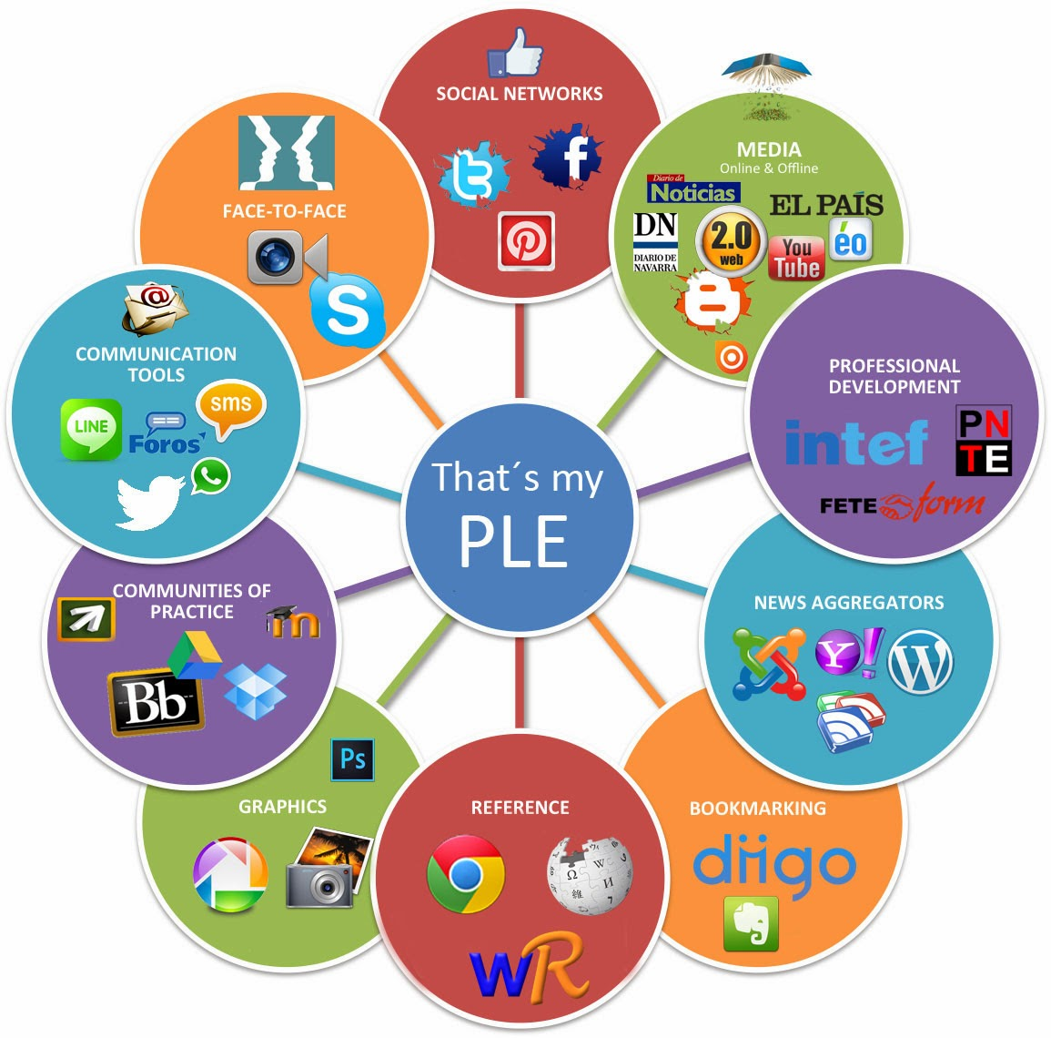
GRACIAS…

